Slide 1
NicaTrade International
Operación de importación
México → Nicaragua
Integrantes:
Alexis Yamil gonzáles perez
Kevin alberto alarcon palacio

Slide 2
Empresa y operación
Actividad de la empresa: importación y exportación de productos alimenticios y productos de consumo.
Operación analizada: importación internacional desde México hacia Nicaragua.
País de origen: México. País de destino: Nicaragua.
Productos importados: alimentos, bebidas, productos de limpieza, hogar, oficina, tecnología y accesorios.

Slide 3
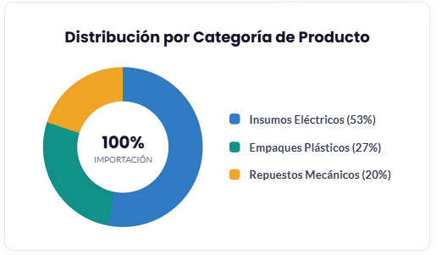
Resultados
Total de la operación: $40,359.00
Producto con mayor importe: Mochilas ($1,912.50)
Precio promedio: $7.74
Productos registrados: 50

Slide 4
Conclusiones
El importe total de la operación analizada es de $40,359.00.
El análisis de los datos permite identificar los productos con mayor importe y conocer el comportamiento general de la operación.
Organizar la información facilita la toma de decisiones antes de realizar una operación comercial.
La gestión digital permite mantener la información empresarial organizada, accesible y relacionada entre las diferentes herramientas.

